Slide 1
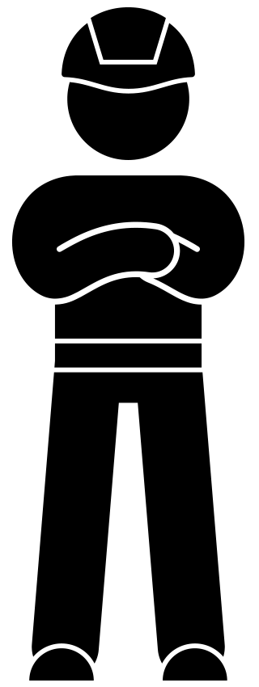
Toolbox Vorbeugung des Kollisionsrisikos Oktober 2021

Slide 2
Hintergrund
Im Baugewerbe kommt es immer noch zu häufig zu Kollisionen am oder in der Nähe des Arbeitsplatzes. Von Kollisionen mit Geräten und Mitarbeitern bis hin zu einem Verkehrsteilnehmer, der in den Arbeitsplatz hineinfährt. Leider hat dies in der Vergangenheit zum Tod von Kollegen bei VolkerWessels geführt. Dies hat VolkerWessels dazu veranlasst, gemeinsam mit zahlreichen beteiligten Organisationen eine neue Richtlinie zur Vermeidung von Kollisionsrisiken auszuarbeiten. Das Grundprinzip der neuen Richtlinie ist, dass der Arbeitsbereich und der Arbeitsplatz sowohl frei von Personen- als auch von Arbeitsverkehr sind. Diese Toolbox führt Sie in die neue Richtlinie ein und gibt Ihnen einen Einblick, wie wir Kollisionsrisiken am oder um den Arbeitsplatz herum verhindern.

Slide 3
Themen
Die Animation „Kollisionsrisiko-Prävention“
Im Dialog

Slide 4
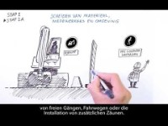
Vorbeugung des Kollisionsrisikos

Slide 5
Im Dialog
Was können Sie tun, um Kollisionsrisiken am Arbeitsplatz zu vermeiden?
Was halten Sie für ein Kollisionsrisiko am Arbeitsplatz?
Wann hatten Sie (oder ein Kollege) das letzte Mal mit einem Kollisionsrisiko zu tun?

Slide 6
Vielen Dank für Ihre Aufmerksamkeit!
veiligheid@volkerwessels.com

